Slide 1
Foredragsrække for personer med demens og pårørende
Velkommen
Underviser XXX
Dato
Sted

Slide 2
Modul 1
Diagnosen og tiden efter
Dagens emner:
Hjernen og demens
At forstå og erkende sygdommens påvirkning i dagligdagen
Behandling og opfølgning af demenssygdomme
Notes:
Velkomst og kort præsentation af underviser(e) Navn og forudsætninger for at undervise.

Slide 3

Hvad kan du forvente?
Du får en basal viden, så du i højere grad:
Forstår sygdommen og dens konsekvenser
Kan begynde at håndtere de forskellige følger af en demenssygdom
Notes:
Vores hensigt med dette kursus er: se slide
Dit udbytte af dette kursus forventes at blive: se slide

Slide 4

Programmet for i dag
Præsentation og information om kursusforløbet
Den raske hjerne
Hvad er demens?
De forskellige demenssygdomme
Udfordringer ved at forstå og erkende sygdommens påvirkning i dagligdagen
Medicinsk behandling af demenssygdom
Notes:
Se også program for detaljer

Slide 5
Hjernen og demens

Slide 6
Hjernen
Fakta:
Menneskets hjerne vejer 1300-1400 g og flyder frit i en beskyttende hjernevæske.
Hjernen er aldrig i hvile. Den modtager konstant informationer fra omverdenen, som skal bearbejdes, sorteres og vurderes.
Hjernen styrer vores:
    intellektuelle funktioner
    bevægelser
    følelsesliv
    basale livsvigtige funktioner som søvn, vejrtrækning og hjertets pumpefunktion

Slide 7
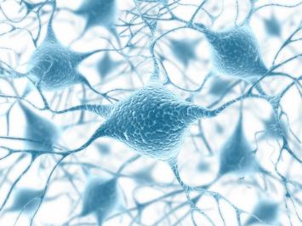
Hjernen udvikler sig
Hjernen udvikler sig og ændrer sig gennem hele livet
Grundlæggende er hjernen færdigudviklet ved 20-25 års alderen.
Men:
Hjernen forandrer sig hele livet
Der dannes nye nerveceller hele livet
Der dannes nye nervenetværk hele livet
Notes:
Motion og BDNF, udfordre hjernen, social interaktion.

Slide 8
Inddeling af hjernen
Motorisk hjernebark
Styrer frivillige bevægelser
Sensorisk hjernebark
Tolker sanseoplevelser fra kroppen
Pandelap
Skaber tanker, løser problemer og laver planer ”personligheden”
Isselap
Skaber rumlig opfattelse og bearbejder synsindtryk
Tindingelap
Former og lagrer erindringer (hukommelse)
Nakkelap
Tolker synsindtryk

Slide 9
Hvad er demens?
Demens skyldes sygdom i hjernen
Demenssygdomme er fremadskridende og viser sig ved
svækkelse af intellektuelle funktioner.
200 forskellige sygdomme kan medføre demens.
Alzheimers sygdom er den hyppigste årsag til demens
80.000 – 90.000 mennesker har demens i Danmark
Demens påvirker mennesker forskelligt

Slide 10
De hyppigste demenssygdomme
Fordelingen af demenssygdomme
Frontotemporal demens
Lewy body demens og
Parkinson demens
Alzheimer’s sygdom
Vaskulær demens
Blandet Alzheimer’s sygdom
og vaskulær demens
Notes:
Mennesket er vigtigere end diagnosen
Men viden om diagnosen og funktionsniveauet er vigtig viden for at kunne møde mennesket.
Det er vigtigt, vi kender den bagvedliggende sygdom, så vi kan udvise forståelse og relevant støtte .
Men det er ikke sygdommen, der er i fokus, når vi er sammen.

Slide 11
Forandringer i hjernen
Forandringer i hjernen – fx sygdom – kan medføre demens
Frontotemporal demens
begynder her i forreste del af hjernen (pandelappen)
Alzheimers sygdom begynder ofte her i hippocampus
Lewy body demens begynder i hjernestammen og spredes op ad og ud til hjernebarken
Notes:
Det er forandringer i hjernen, fx i form af sygdom, der giver demens.
Forandringer i hjernen kan skyldes en pludseligt opstået hjerneskade, fx forårsaget af et trafikuheld, blødning eller svulst i hjernen eller som følge af alvorlig vitaminmangel.
Men forandringer i hjernen kan også skyldes bestemte sygdomme, som rammer nervecellerne i hjernen – disse kaldes demenssygdomme.
Alzheimers sygdom breder sig ofte fremad mod pandelappen og bagud i tindingelappen og isselappen
Frontotemporal demens begynder fortil i hjernen (pandelap)
Alzheimers sygdom begynder ofte her i hippocampus
Lewy body demens begynder i hjernestammen og spredes op ad og ud til hjernebarken

Slide 12
Udvikling af Alzheimers sygdom
Tidlige forandringer i hjernen før diagnosen stilles
Forandringer i hjernen ved Alzheimers sygdom begynder årtier før symptomerne bryder ud – måske allerede i 40- og 60-års alderen.
Forskellige sygdomsprocesser forløber parallelt og indgår i et samspil:
Ophobning af protein mellem nervecellerne og af snoede proteintråde inde i nervecellerne.
Ophobning af protein skader hjernecellerne og sker først primært i tindingelappen og i mindre grad pandelappen
Mangel på de signalstoffer, som får nerveimpulser til at løbe.
Notes:
Vigtigt budskab: I tidlig fase er store dele af hjernen fortsat intakt og fungerer normalt

Slide 13
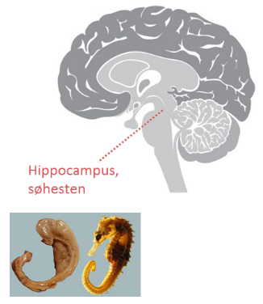
Alzheimers sygdom starter i tindingelappen
Dybt i tindingelappen sidder en lille struktur kaldet
søhesten, som er vigtig for indlæring af ny viden:
Derfor har personer med Alzheimers sygdom
svært ved lære nyt
Derfor har alle personer med Alzheimers sygdom hukommelsesbesvær
I starten af sygdommen har personen med Alzheimers
sygdom kun lettere svigt i hukommelse og overblik
Personen kan i det væsentlige klare sig alene og uden hjælp
Notes:
Dette medfører efterhånden
Lettere svigt i hukommelse og overblik, men personen klarer sig i det væsentligste alene uden behov for hjælp

Slide 14
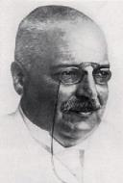
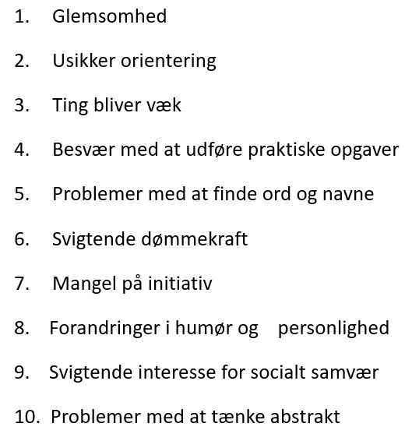
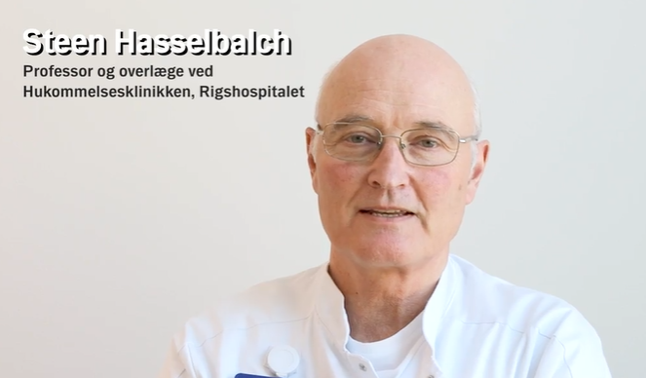
Alzheimers sygdom
Symptomerne ved Alzheimers sygdom er
individuelle og varierer i styrke og omfang.
Alois Alzheimer (1864-1915)
Tysk neurolog og psykiater. Var den første, der i 1906 beskrev nogle af de forandringer i hjernen, som er kendetegnende for det, vi nu kalder Alzheimers sygdom.
VIDEO: Steen Hasselbalch, professor og overlæge,
Nationalt Videnscenter for Demens.
https://videnscenterfordemens.dk/da/sygdomsmekanismer-ved-alzheimers-sygdom
Notes:
Sensorik, motorik først påvirket sent i forløbet, men udførsel af motoriske handlinger ofte påvirket (apraksi: tage tøj på, bruge bestik)
Alternative film:
https://www.youtube.com/watch?v=y7-PDeOtPbE – film med Else Hansen fra Demenslinien (Alzheimerforeningen)
https://www.youtube.com/watch?v=1X2P7RPt7es - en film med Gunhild Waldemar, der fortæller om de forskellige demenssygdomme og hvordan demens viser sig.

Slide 15
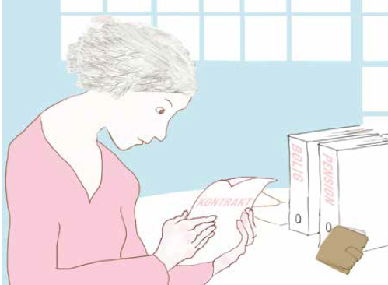
Alzheimers sygdom – moderat stadie
Symptomer:
Orientering i tid og sted bliver dårligere
Sproglige problemer tiltager
Dømmekraften svækkes mærkbart
Bearbejdningen af sanseindtryk er påvirket
Tiltagende mangel på initiativ
Besvær med påklædning og personlig hygiejne
Problemer med at anvende velkendte opskrifter, værktøjer, redskaber
Bruger forkerte genstande til forkerte formål
Almindelige daglige gøremål kan ikke gøres helt selvstændigt mere
I det moderate stadie har personen brug for hjælp til en del ting i dagligdagen.
- Personen kan godt være alene i kortere tid.
Notes:
Forklar agnosi og apraksi

Slide 16

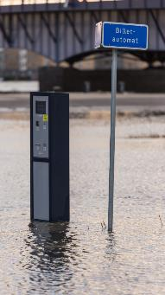


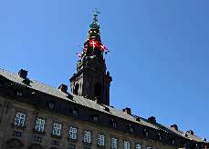
Alzheimers sygdom – moderat stadie
Nedsat orientering i aktuelle begivenheder
Hvad tales der om i radio, tv, aviser?
Vigtige begivenheder i verden?
Er der sket noget i Danmark?
Hvad hedder statsministeren?

Slide 17

Socialt samvær og humør
Personen med demens kan:
Trække sig lidt tilbage i sociale sammenhænge
Have svært ved at følge med i samtale og holder måske
op med at deltage i samtalen
Miste lysten til at deltage i socialt samvær
Humøret kan påvirkes:
Tristhed, evt. depression
Mere irritabel end tidligere
Forvirret eller urolig, hvis ting ikke
foregår helt som de plejer

Slide 18
Andre demenssygdomme

Slide 19
Ikke altid hukommelsesproblemer
Andre symptomer på demens
Der findes mange forskellige demenssygdomme
Hukommelsesproblemer er ikke altid det mest dominerende symptom
Hukommelsesproblemer er mest karakteristisk ved Alzheimers sygdom
Andre symptomer kan være:
      Ændringer i personlighed og adfærd
      Nedsat opmærksomhed
      Motoriske vanskeligheder
      Synshallucinationer
      Søvnforstyrrelser
      Usikker gangfunktion og tendens til at falde

Slide 20
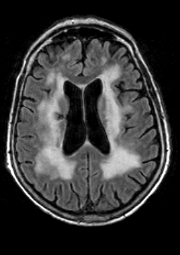
Vaskulær demens
Vaskulær demens er forårsaget af forstyrrelser i hjernens blodkar, fx:
Forsnævringer i blodkar, som forårsager nedsat blod- og ilttilførsel til hjernen
Blodpropper eller blødninger i hjernen
Gradvis tillukning af de små blodkar i centrum af hjernen.
Blodprop
Vævsskade
Notes:
Blodpropper(mange små), forsnævringer, sygdom i hvid substans, småkarssygdom (årsag er ofte langvarigt forhøjet BT, rygning og diabetes).
Forklar forskelle!

Slide 21
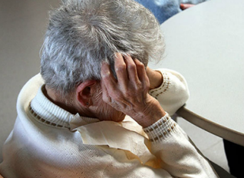
Vaskulær demens
Forskellige symptomer
– afhængigt af, hvilke områder af hjernen, som er påvirket:
Glemsomhed
Koncentrationsbesvær
Svigtende overblik
Urininkontinens
Usikker gangfunktion og balancebesvær
Træghed, langsomme bevægelser og stivhed
Nedsat kraft og lammelse i den ene side
af kroppen
Ændret følelsesliv, let til gråd
Tristhed og depressive tendenser

Slide 22
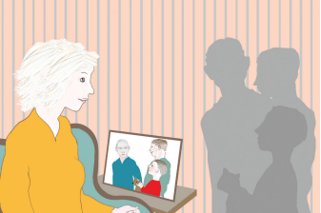
Lewy body demens
Symptomer:
Stivhed og langsomme bevægelser
Gang foroverbøjet og trippende
Vekslende symptomer
Forbigående bevidsthedstab
(falder i staver, falder hen)
Træghed i tænkningen
Forværring af hukommelse, overblik,
problemløsning og andre mentale funktioner
Livlige synshallucinationer
Søvnforstyrrelser (råb, uro, slår ud med armene eller falder ud af sengen)
Notes:
Nogle symptomer ligner Alzheimer andre vaskulær demens.
Forklar: bearbejde synsindtryk, at opfatte form på genstande og lokalisere dem, hvad kan det medføre.
Forklar synshallucinationer og giv eksempler på hvad det kan være, at det ofte er ufarlige og ikke skræmmende.
Har i tidligt stadie ofte en intakt hukommelse. Ændringer opfattes derfor sjældent som værende tegn på demens.
OBS: Personer Lewy body demens tåler antipsykotisk medicin meget dårligt – medicinen forværrer symptomerne.

Slide 23
Frontotemporal demens (FTD)
”Pandelapsdemens” – symptomer:
Personligheds- og adfærdsændringer
Hukommelsen ofte næsten intakt langt hen i forløbet
Personen kan virke uberørt og har måske ikke
indsigt i sine problemer
Adfærden kan være planløs og impulsstyret
Apati
Pandelap (frontallap)
Notes:
Fortæl om sproglige varianter, hvis det er relevant. Semantisk demens - mister gradvis viden om sprog og begreber eller evnen til at tale og skrive, PPA ,PNFA, men forstår stadig sproget.
Passiv/inaktiv variant.

Slide 24
Frontotemporal demens
Måske uhæmmet og upassende adfærd, som skyldes sygdommen
Sygdommen kan medføre, at personen har svært ved at vise interesse for og tage hensyn til andre
Der findes varianter af sygdommen, hvor det er sproglige problemer, der dominerer
Opstår oftest hos yngre i 40-60 års alderen og arvelighed spiller en vis rolle.

Slide 25

Spørgsmål?

Slide 26
At forstå og erkende sygdommens påvirkning i dagligdagen

Slide 27
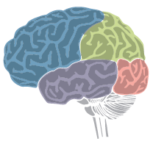
Hjernens funktioner
Styringsfunktioner
Sprog
Indlæring og hukommelse
Visuel/rumlig funktion
Tempo – Opmærksomhed – Koncentration
Bearbejdning af sanseindtryk
Mental energi – Motivation – Vågenhed
Notes:
”Den kognitive pyramide” – overblik over hjernens kognitive funktioner

Slide 28
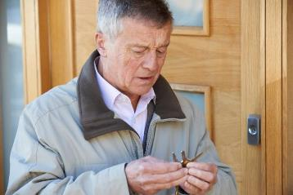
Hukommelsen
Hukommelsen er i bred forstand:
Evnen til at tilegne sig ny viden og færdigheder
Evnen til at opbevare/lagre viden og erindringer til senere brug
Evnen til at genkalde sig viden, når man skal bruge den

Slide 29
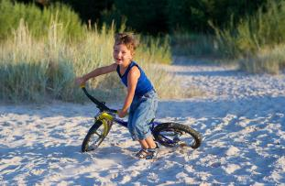

Personlig hukommelse for hændelser
‘Personlig’ hukommelse for, hvad der sker fra time til time, dag til dag
Hukommelse for hændelser er knyttet til tid og sted.
For eksempel:
Hvad man har spist til morgenmad, og
hvor man spiste.
Hvor man har lagt sine ting.
Nylige samtaler.
Hvad man har lavet i sommerferien.
Begivenheder fra ungdom og barndom

Slide 30
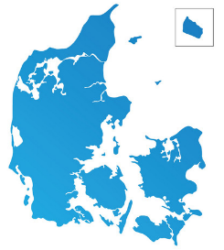


Hukommelse om almen faktuel viden
Almen, faktuel viden og ordforråd, betydning af begreber
Viden om verden (facts, fx navne på hovedstæder i Europa)
Hvordan man bruger redskaber og genstande, fx en gaffel
Afhængig af kultur
Uafhængig af tid og sted

Slide 31
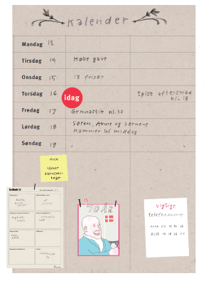
Funktioner i hjernen, som påvirkes ved demens
Adfærd
Planlægning, dømmekraft, følelser, sociale færdigheder
Sprog
Sprogforståelse, formulering
Praktiske evner
Handlemønstre, praktiske færdigheder, koordinering
Sanseindtryk
Bearbejdning af sanseindtryk, opfattelse, tydning, forståelse
Hukommelse
Indlæring, oplagring, genkaldelse
Kilde: Praktisk Gerontopsykiatri af
Nils Christian Gulmann
Notes:
Hukommelse: Indlæring, lagre ny viden, Genkende, Genkalde
Sprog: Sprogforståelse, Formulering, Benævnelse, Læse og skrive
Gnose: Sanseindtryk Opfatte, tyde og forstå sanseindtryk, Genkende steder, ting og ansigter
Frontale funktioner: Overblik Initiativ, planlægning, dømmekraft, problemløsning, sociale færdigheder

Slide 32
Spørgsmål?

Slide 33
Behandling og opfølgning af demenssygdomme

Slide 34
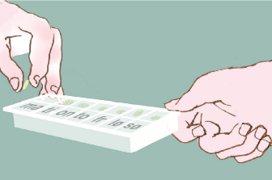
Behandling af demenssygdomme
Medicinsk behandling
Demenssygdomme kan desværre ikke helbredes. Der findes dog medicin, som kan lindre symptomerne ved nogle former for demens:
Alzheimers sygdom
Lewy body demens
Demens ved Parkinsons sygdom
Ved vaskulær demens kan forværring
delvis forebygges med blodfortyndende
medicin.
Nye behandlinger, der kan stoppe eller forhale sygdomsudviklingen er undervejs, men ikke godkendt i Danmark endnu.
Notes:
Uddyb gerne, at Alzheimers sygdom og Levy Body demens (hvis relevant i gruppen) kan behandles. Desværre ingen behandling til FTD.

Slide 35
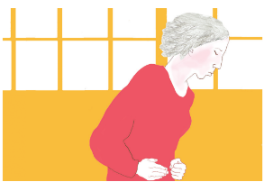
Demensmedicin
Virksomme stoffer:
Bivirkninger:
Ved let til moderat demens:
Donepezil
Rivastigmin
Galantamin
Ved Alzheimer i svær grad:
Memantin
Diarré, kvalme, opkastninger og nedsat appetit
Hovedpine
Næseflåd
Hudkløe
Søvnproblemer
Træthed
Bivirkninger forsvinder oftest efter få dage. Lægen kan evt. nedsætte dosis eller flytte dosis til et andet tidspunkt på døgnet.

Slide 36
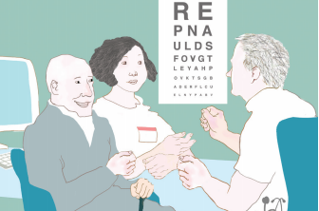
Opfølgning efter diagnosen
I den første tid efter diagnosen er stillet foregår opfølgning i demensklinikken - herefter hos egen læge:
Gerne 1-2 gange årligt
Kontrol af sygdommens udvikling
Kontrol af virkning og bivirkning ved medicinen
Kontrol med andre kroniske lidelser
Forebyggende samtale om sundhed
og livsstil
OBS: Hvem giver støtte til at bestille
tid og overholde aftaler?
Notes:
Redegør for de lokale aftaler- hvordan foregår det her i vores område?
Betone at patient og pårørende selv er ansvarlig for at henvende sig til egen læge. At en fast aftale kan være svær at gennemføre.
De fleste hukommelsesklinikker afslutter pt. Efter 6 mdr. til 1 år. Herefter er det egen læge der skal genhenvise ved behov.
OBS! Personer med let til moderat demens/DU, kan have behov for støtte og hjælp til indtage medicin og til at komme til kontrol og opfølgning hos din lægen/ håndtere behandling af såvel demens og andre kroniske lidelser.
Risiko for at virkning af med.beh. udebliver , eller fejlbehandling og unødige bivirkninger/symptomer, der kan forværre såvel demens og den kroniske sygdom
Dermed er der også risiko for unødig indlæggelse.

Slide 37
Opsamling
Alzheimers sygdom er langt den hyppigste demenssygdom.
Selvom vi ved meget om, hvordan Alzheimers sygdom udvikler sig, ved vi i bund og grund ikke hvorfor.
På nuværende tidspunkt findes der medicin, der kan mildne symptomerne.
Nye behandlinger, der skal stoppe eller forhale sygdomsudviklingen er undervejs, men ikke godkendt i Danmark endnu.
Når man har fået demens diagnose, har man brug for hjælp og støtte fra en samtalepartner fx din læge eller demenskoordinator.
Tal med andre ligestillede og vær åben om sygdommen.
Søg mere viden, kurser og samtalegruppe eller pårørendegruppe.

Slide 38
Spørgsmål?

Slide 39
Evaluering
Udfyld gerne et evalueringsskema og aflever det, inden I går.
Tak for jeres hjælp til at forbedre kurset.

Slide 40
Tak for i dag

Slide 41
Ekstra materiale

Slide 42
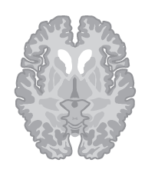
Udvikling af vaskulær demens
Vaskulær demens kan udvikle sig rykvis, når der opstår nye blodpropper. Men udviklingen kan også være langsom (ligne Alzheimer), hvis det drejer sig om sygdom i de små kar, som ligger dybere i hjernen.
Symptomer afhænger af, hvilke områder i hjernen, der er påvirket:
Tiltagende dårlig gangfunktion og balanceproblemer
Ændret følelsesliv, let til gråd
Tristhed og depression
Sprogforstyrrelser
Svigtende overblik og koncentrationsbesvær
Nedsat kraft og styringsbesvær i lemmer
Inkontinens
Notes:
I starten af de forskellige demenssygdomme er der en del forskelle i symptomerne, men senere i sygdomsudviklingen breder demensen sig til større dele af hjernen og symptomerne bliver mere ensartede og omfattende

Slide 43
Udvikling af Levy body demens
Lewy body demens har et vist overlap med
Alzheimers sygdom og symptomerne ligner hinanden.
Karakteristisk for Lewy body demens er dog:
Gentagne fald
Svingninger i bevidsthed
Foroverbøjet og trippende gang
Langsom tænkning og reaktion
Synshallucinationer
Problemer med at bearbejde synsindtryk:
Svært at opfatte form og lokalisere genstande.
Måske griber personen forkert ud efter ting eller
håndterer redskaber på en akavet måde.

Slide 44
Udvikling af frontotemporal demens (FTD)
Hukommelsen bliver med tiden også påvirket
Manglende fornemmelse for sociale normer
– det kan blive svært at være i sociale sammenhænge
Nedsat interesse for omgivelser, familie og venner
kan af andre opfattes som ligegyldighed
Tiltagende planløs og uovervejet adfærd, som kan være præget af gentagelser og ritualer
Personen med FTD kan være meget passiv og inaktiv
Besvær med at erkende og være bevidst om
egen sygdom.

Slide 45
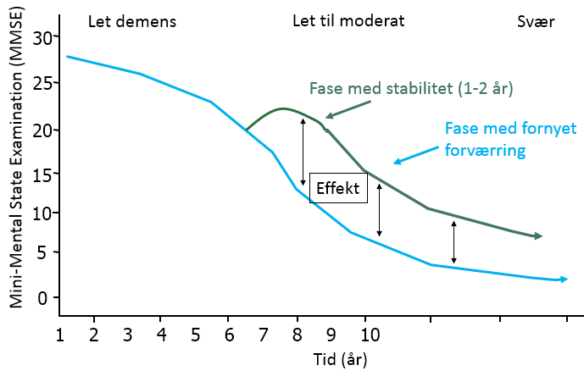
Effekt af medicin mod Alzheimers sygdom

Slide 46
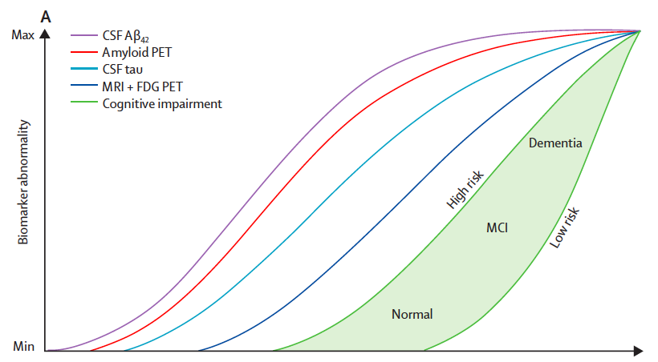
Model af udviklingen af AD
Nuværende forsøg
Fremtidige forsøg
Demens
Nervecelle
ødelæggelse
Aβ
10-20 år
Figur: Jack et al., 2013
Notes:
Nye behandlinger, der skal stoppe sygdommen er indtil videre negative
Beskrive et eller 2 aktuelle forsøg med medicin i tidlig fase.

